Slide 1
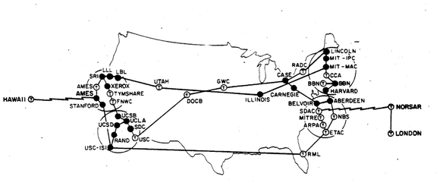
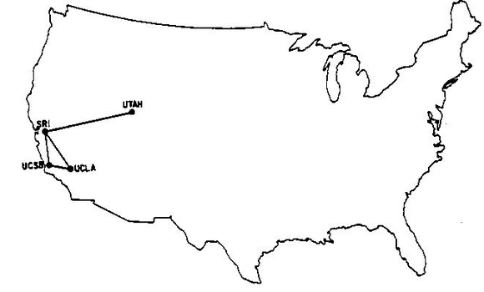

인터넷의 시작
위협
소련의 인공위성 발사
미국은 ARPA (Advanced Research Projects Agency) 부서 창설
1969년 현재 웹의 모태 ARPANET개발
핵 공격에 대비 전체 통신 시스템에서 데이터를 안전하게 보관 및 전송
할 수 있는 시스템
1969년
1977년
현재웹(=웹브라우저)
CERN (유럽입자물리연구소)의 팀 버너스리가 개발

Slide 2
팀 버너스리(Tim Berners-Lee)
1989년 인터넷 공간안에서 문서가 서로 이동할 수 있는
새로운 개념의 방법(하이퍼링크) 제안
1991년 월드 와이드 웹(World Wide Web)을 개발 해 배포
1993년 웹 사용인구 급증으로 월드 와이드 웹의 소스코드를
공개 모든 사람이 사용할 수 있게 공개
1994년 W3C(Word Wide Web Consotium) 재단 창설
웹 표준을 지정하는 기관
HTML표준을 제정하는 단체
버전발표
HTML1 (1991년 10월)
HTML4 (1997년 12월)
HTML2 (1995년 11월)
HTML5 (2014년 10월)
HTML3 (1997년 1월)

Slide 3
HTML
웹 문서를 만들기 위해 사용하는 언어
Hypertext
Markup
Language
다른문서 연결 텍스트
비순차적 텍스트
사용자 선택에 따라 특정한 정보와 관련된 부분으로 이동
할 수 있게 조직화된 문서
A문서
B문서
하이퍼링크
C문서
이미지 또는 텍스트를 클릭하여 문서를
이동할 수 있는 기능

Slide 4

HTML구조
저장확장자
<html>
</html>
.html
.htm
<head>
</head>
예) hello.html
HTML문서의 정보
타이틀, 작성자, 검색키워드
CSS , 자바스크립트 정의
<body>
</body>
브라우저에 보일 텍스트 또는 이미지

Slide 5
HTML구성요소
태그와 속성으로 구성
잠깐!!
“ “
자바
System.out.println( button );
System.out.println( button );
String의 의미
‘ ‘
SQL
select button
select button
charater의 의미
< >
HTML
button
button
Tag의 의미

Slide 6
HTML용어 정리
1. 태그
<
텍스트
>
부등호 괄호(<>)안에 텍스트가 들어 갈 때 태그!!
종류
시작태그(Start Tag)
<button>
button시작 표현
끝태그(End Tag)
</button>
button끝
빈태그(Empty Tag)
<hr></hr>
<hr/>
수평선긋기
2. 엘리먼트(Element)
<table>
<tr>
<td>홍길동</td>
<td>길라임</td>
</tr>
</table>
table엘리먼트
table태그가 포함하는 모든 자식요소까지 합친 용어
table태그
<table>태그만 표현

Slide 7
3. 속성(Attribute)
시작태그 또는 빈태그에 위치
태그 또는 다른 속성과 공백(WhiteSpace)을 구분자로 구분
태그에 추가적인 성질을 정의
형식)
<태그명 속성명 = 속성값>
<태그명 속성명 = ‘속성값’>
작은따옴표와 큰따옴표는 전혀 차이없음
<태그명 속성명 = “속성값”>
인용부호 사용을 권장
예)
<table >
border=1
cellpadding=’5’
bgcolor=“yellow”
border, cellpadding, bgcolor를 속성이라고 함!!

